Slide 1
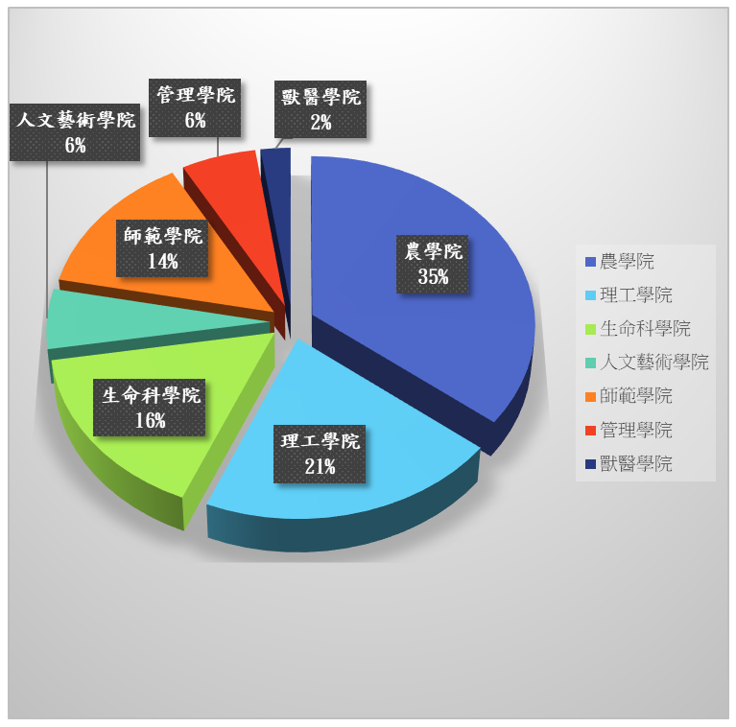
107學年度交通意外事故統計分析
學院 | 人數 | 比率
農學院 | 31 | 35％
理工學院 | 18 | 21％
生命科學院 | 14 | 16％
人文藝術學院 | 5 | 6％
師範學院 | 12 | 14％
管理學院 | 5 | 6％
獸醫學院 | 2 | 2％

Slide 2
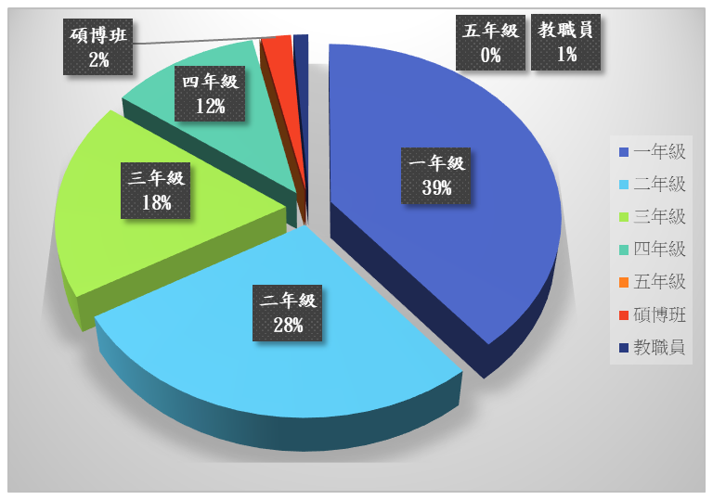
107學年度交通意外事故統計分析
性別 | 人數 | 比率
男 | 52 | 60％
女 | 35 | 40％
1年級 | 34 | 39％
2年級 | 24 | 28％
3年級 | 16 | 18％
4年級 | 10 | 12％
5年級 | 0 | 0％
碩、博士 | 2 | 2％
教職員 | 1 | 1％
一年級男生事故率最高

Slide 3
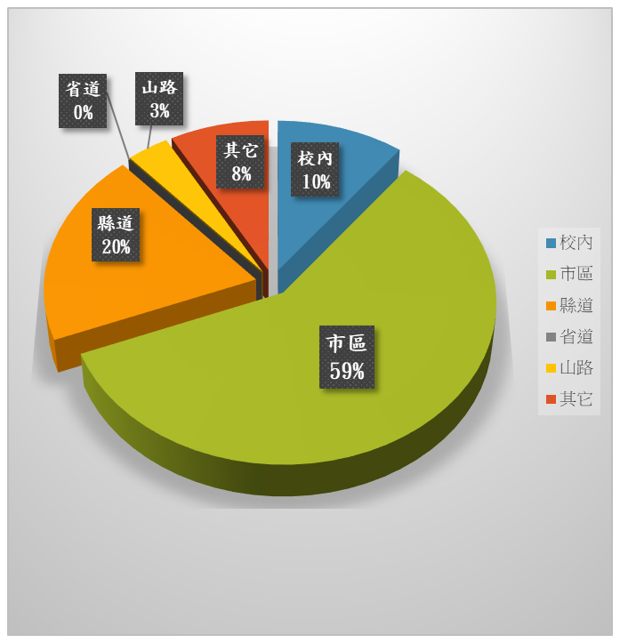
107學年度交通意外事故統計分析
事故地點 | 人數 | 比率
校內 | 9 | 10％
市區 | 51 | 59％
縣道 | 17 | 20％
省道 | 0 | ％
山路 | 3 | 3％
其他 | 7 | 8％

